Slide 1
Python.
Aprendiendo a tabular en unas horas.

Slide 2
¿Qué es?
Es un lenguaje de programación:
Interpretado.
Orientado a Objetos.
Propósito general.
No tipado en declaración
Para este curso, usaremos Python 3 y en el ambiente “Google Colaboratory”: https://colab.research.google.com/

Slide 3
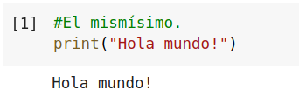
Bases

Slide 4
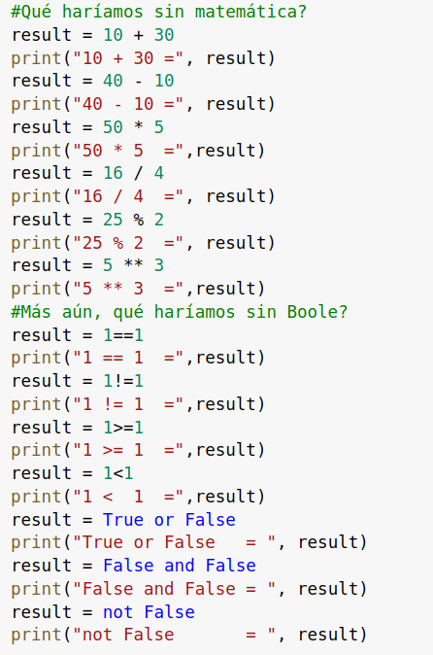
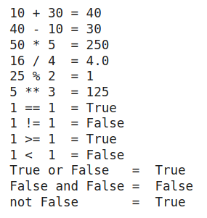
Operaciones

Slide 5
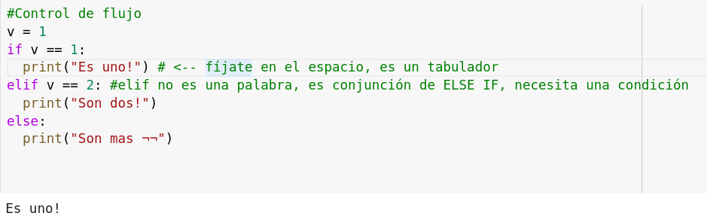
Control de flujo

Slide 6
Control de flujo

Slide 7
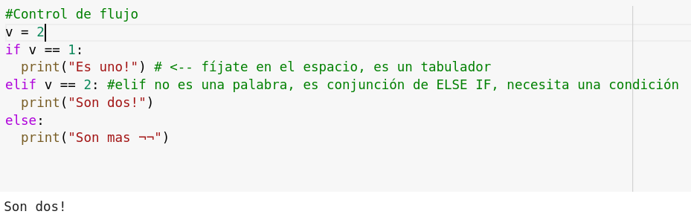
Control de flujo

Slide 8
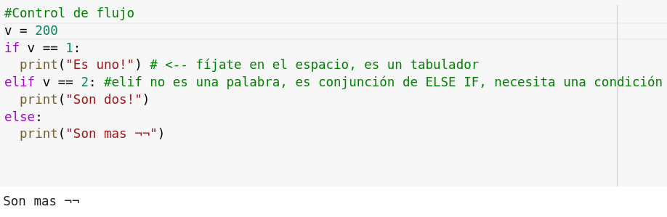
Control de flujo

Slide 9
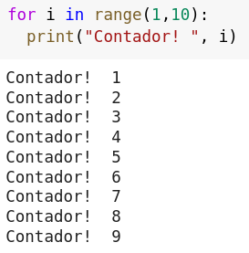
Loops

Slide 10
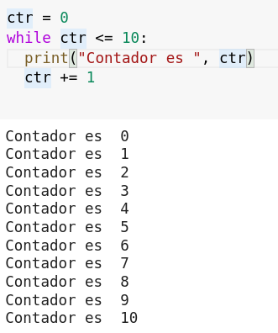
Loops

Slide 11
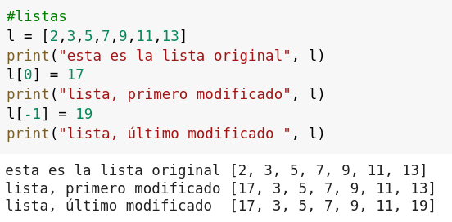
Listas y tuplas

Slide 12
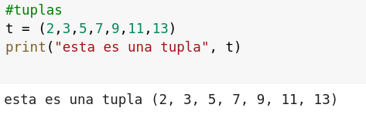
Listas y tuplas

Slide 13
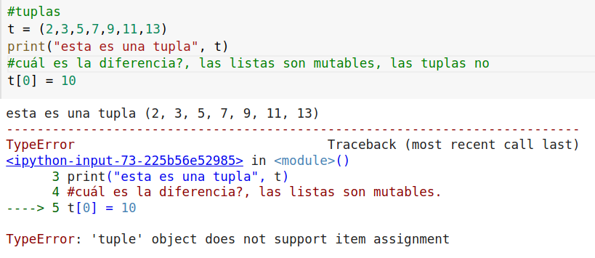
Listas y tuplas

Slide 14
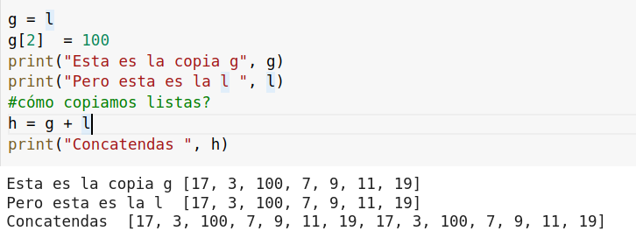
Listas y tuplas

Slide 15
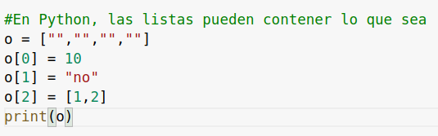
Listas y tuplas

Slide 16
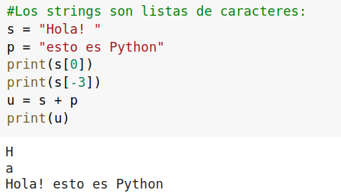
Listas y tuplas

Slide 17
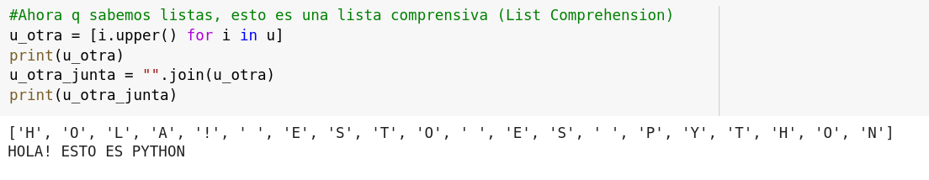
Listas y tuplas

Slide 18
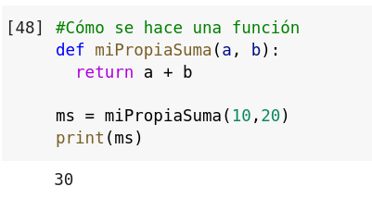
Funciones

Slide 19
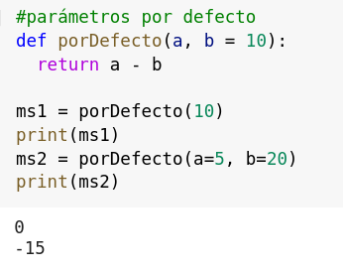
Funciones

Slide 20
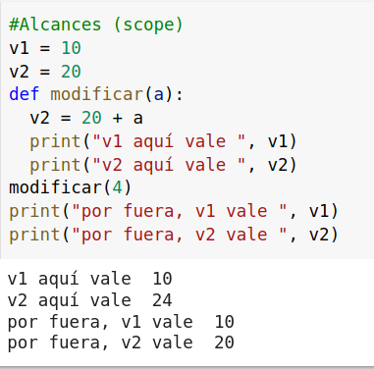
Funciones

Slide 21
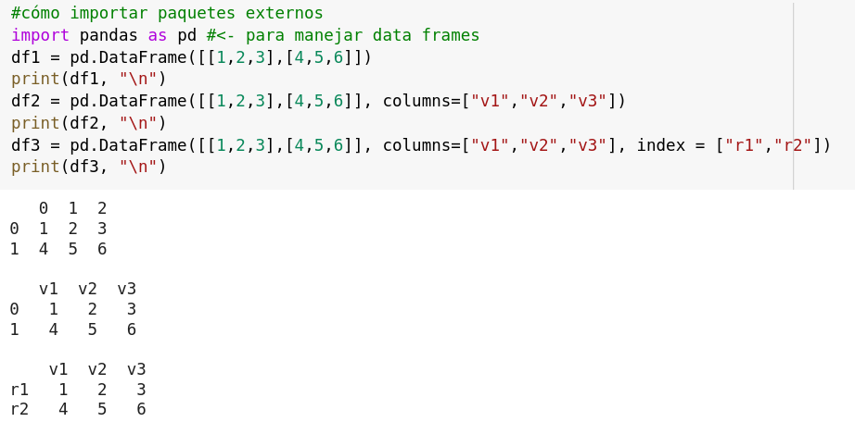
Funciones

Slide 22
Ejercicios
Estos ejercicios usan lógica de programación para reforzar y repetir las bases de Python. En estos casos, se usan sólo las bases.
Encontrar el factorial (n!) de un número, donde n! = (1*2*3*4*...*n) y 0!=1
Ejemplo:
10! = 3628800
5! = 120
Encontrar para:
15!
19!
4!
Aunque es facilísimo recorrer todo el arreglo, la recursión se ve más elegante

Slide 23
Ejercicios
Clue: lower(), upper()
Intercambiar minúsculas por mayúsculas para cualquier string.
Ejemplo:
“bigData” = “BIGdATA”
“xWdSsRRuv” = “XwDsSrrUV”
Encontrar para:
“jeLoU”
“kMeanS”
“dbSCAN”

Slide 24
Ejercicios
Bubble sort (of)
Encontrar el valor mínimo dentro de una lista.
Ex. l = [3,2,4,5]
Resultado esperado: mn = 3
¿Por qué?
mn = l[0]
Para i en l:
Si mn > l[i]:
mn = l[i]
Regresar mn
[1] mn = 3, mn > 3?
[2] mn = 3, mn > 2? -> mn =2
[3] mn = 2, mn > 4?
[3] mn = 2, mn > 5?
Regresa mn = 2.

Slide 25
Ejercicios
Clue: Ciclos anidados ord("a")=97
ord("A")=65
De una lista “l”, encontrar los sub arreglos que sean mayores o igual que un valor K.
Ejemplo
l = [10, 2, 4, 6, 3]
k = 10
Resultado esperado:
r = [10], [10,2], [10,2,4], [10,2,4,6],[10,2,4,6,3], [2,4,6], [2,4,6,3], [4,6],[4,6,3]
Encontrar para:
l = [1,4,2,3,1]
k = 5
l = [1,1,3,2,6,1,4,9,3,1]
k = 7

Slide 26
Ejercicios
En una empresa, se lleva control de crecimiento de usuarios e ingresos, si cada día se representa como el índice del arreglo de ingresos, encontrar los días donde se alcanzaron objetivos de ingreso.
Ejemplo:
ingresos = [10, 20, 30, 40, 50, 60, 70, 80, 90, 100]
objetivos = [100, 200, 500]
Resultado esperado = [4, 6, 10]
¿Por qué?, el día 4, se alcanzó un ingreso de 100 (10+20+30+40), el día 6 se alcanzó un total de 210 (10+20+30+40+50+60) y el día 10 se alcanzó un ingreso 550 (10+20+30+40+50+60+70+80+90+100)
Calcular para:
ingresos = [100,200,300,400,500]
objetivos = [300,800,1000,1400]

Slide 27
Ejercicios.
Clue: ord("a")=97
ord("A")=65
Crear función de cifrado César con k valores. i.e.
Cifrado César con k = 1 convertiría “bigdataz” por “cjhebuba”
k = 10, “bigdata” -> “lsqnkdk”
k = 35, “python” -> “yhcqxw”
k = 26, “wassup” -> “wassup”
Encontrar los siguientes resultados:
k = 15, “cigarro”
k = 29, “documentacion”

Slide 28
Ejercicios.
Clue: Recursión
En algunos países, es imposible dar cambio de algunas denominaciones, por ejemplo, para una cuenta de $10.92, no hay denominaciones para recibir cambio si se paga con $11, tendríamos que recibir $1 o un chicle (que no se considera en denominaciones monetarias).
Para una lista de denominaciones y una cantidad objetivo, encontrar si es posible o no dar cambio.
Ejemplo 1:
Denominaciones = [5, 10, 25, 100, 200], Objetivo = 94
Resultado: Falso, no hay manera pues tenemos denominaciones múltiplos de 5, 95 no es múltiplo de 5.
Ejemplo 2:
Denominaciones = [4, 17, 29], Objetivo = 75
Resultado: Verdadero, pues, con dos billetes de 29 y uno de 17 podemos crear la cantidad de 75
Encontrar para:
Denominaciones = [4, 2, 7], Objetivo = 19
Denominaciones = [309, 64, 18, 42, 159], Objetivo = 1026

